Slide 1
欢迎来到
随你便商城

Slide 2
CONTENTS
目录
PART ONE
项目分析
PART TWO
项目目的
PART THREE
进度安排
PART FOUR
我们的项目
随你便的诞生！
PART 1 第一部分
项目分析
PART 2 第二部分
项目目的
PART 3 第三部分
进度安排
PART 4 第四部分
我们的项目

Slide 3
1
SECTION TITLE HERE
项目分析
实训几天后，积攒爆满的知识，迫不及待
的喷涌而出；
萌萌哒的 即将破壳而出
随你便商城

Slide 4
CONTENTS
目录
PART ONE
项目分析
PART TWO
项目目的
PART THREE
进度安排
PART FOUR
我们的项目
1
2
浏览淘宝，当当等的购物网站，初步设计出了我们的“随你便”
网站项目的大体规划；
进行组内分工，明超负责素材搜集和网页美化，依依负责HTML和CSS，殿尊，元涛和我负责JS和后期合成，当然我们任务不是固定的，各种各样的客串有木有~
对网页大体布局进行规划，对一些细节进行组内沟通
6
3
5
4

Slide 5
2
SECTION TITLE HERE
项目目的
首先一个响当当的名字是必须的！
我们的商城就是这么任性~
这是我们的LOGO 咋样？霸气侧漏了有木有？
随你便商城

Slide 6


CONTENTS
目录
PART ONE
项目分析
PART TWO
项目目的
PART THREE
进度安排
PART FOUR
我们的项目
商城随你便，美丽从不随便！
商城随你便，潮流永不随便！
首席HTML美化大神依依操刀，页面美丽绝无仅有 ！给用户一种震撼的赶脚
利用PS，画图等工具，将网页各种图片进行精心修改，永远满足用户追求潮流的风尚！
商城随你便，功能绝不随便！
商城随你便，呵呵永不随便
虽然JS学的比较少，但是我们JS小组有一颗好学之心，各种算法用的如鱼得水，让人机交互变得如此随便！
好吧，算是受了老师的影响，当然是好的影响！每当JS调试出现BUG的时候，我们就呵呵，每当HTML出现样式错误的时候，我们就呵呵。

Slide 7
3
SECTION TITLE HERE
进度安排
随你便商城
将要诞生啦~~

Slide 8
CONTENTS
目录
PART ONE
项目分析
PART TWO
项目目的
PART THREE
进度安排
PART FOUR
我们的项目
随你便 @ 购物车
随你便 @ 验证
第二天进行购物车搭建
第四天进行验证页面搭建
随你便 @ 主页 @商品详细
随你便 @ 订单
第一天进行主页和商品详细搭建
第三天进行订单页面搭建

Slide 9

Your logo here
我们的项目
随你便商城

Slide 10
01
我们的主页
02
我们的购物车
03
我们的订单
04
我们的验证
05
商品详细
06
主要特效
07
其他特效

Slide 11
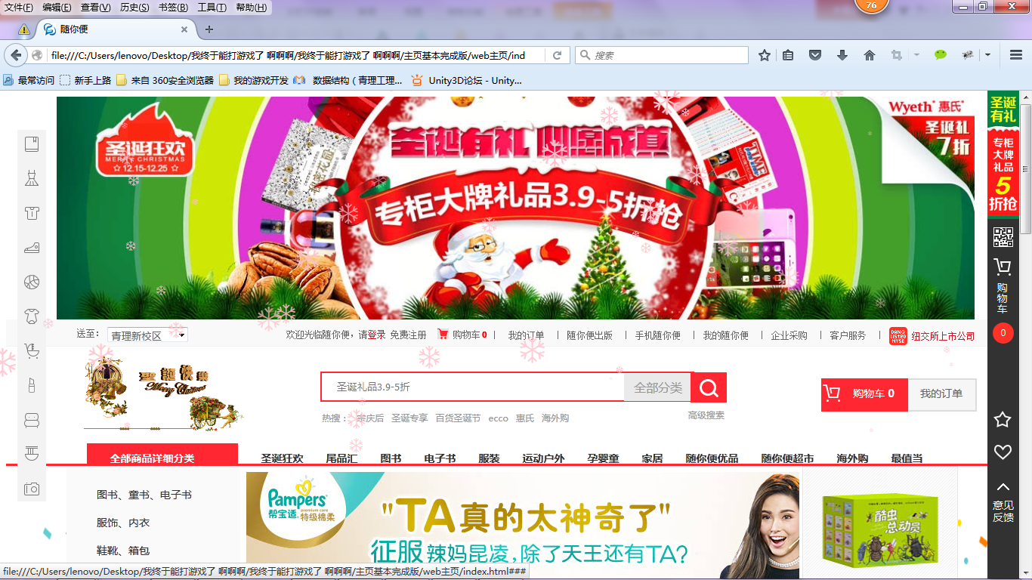
01
我们的主页
02
我们的购物车
03
我们的订单
04
我们的验证
05
商品详细
06
主页特效
07
其他特效

Slide 12
01
我们的主页
02
我们的购物车
03
我们的订单
04
我们的验证
05
商品详细
06
主页特效
07
其他特效

Slide 13
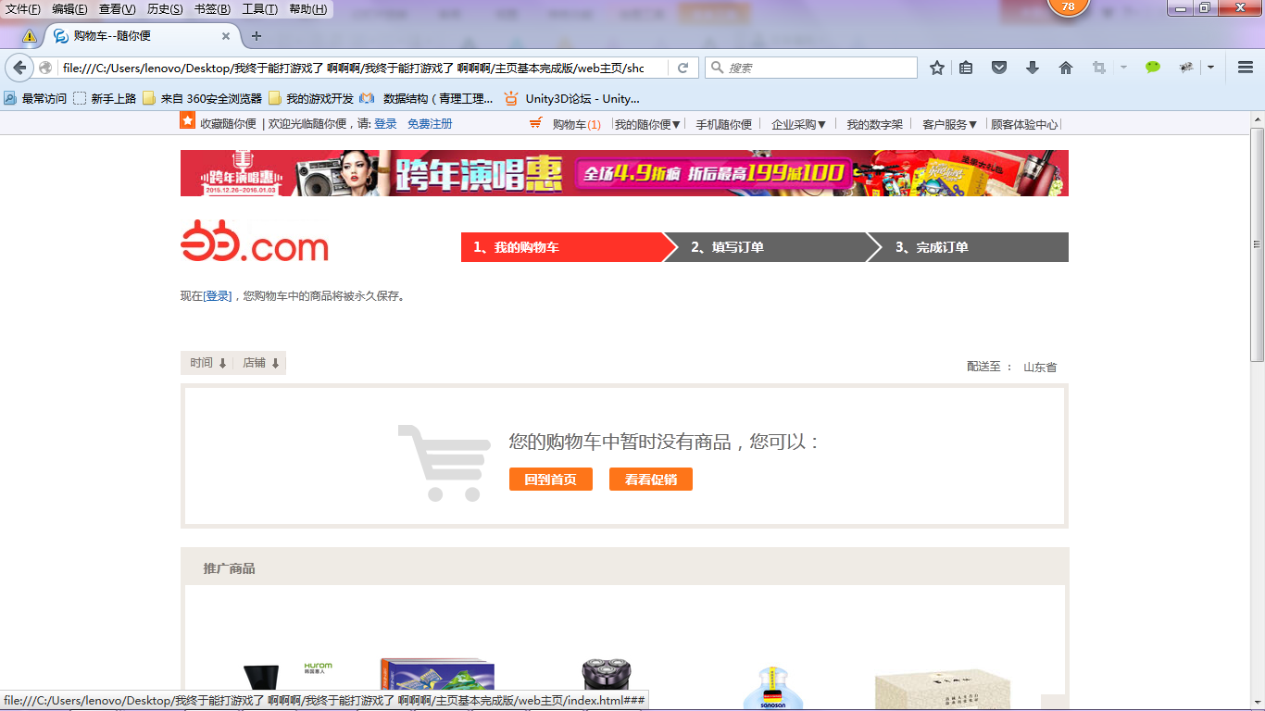
01
我们的主页
02
我们的购物车
03
我们的订单
04
我们的验证
05
商品详细
06
主页特效
07
其他特效

Slide 14
01
我们的主页
02
我们的购物车
03
我们的订单
04
我们的验证
05
商品详细
06
主页特效
07
其他特效

Slide 15
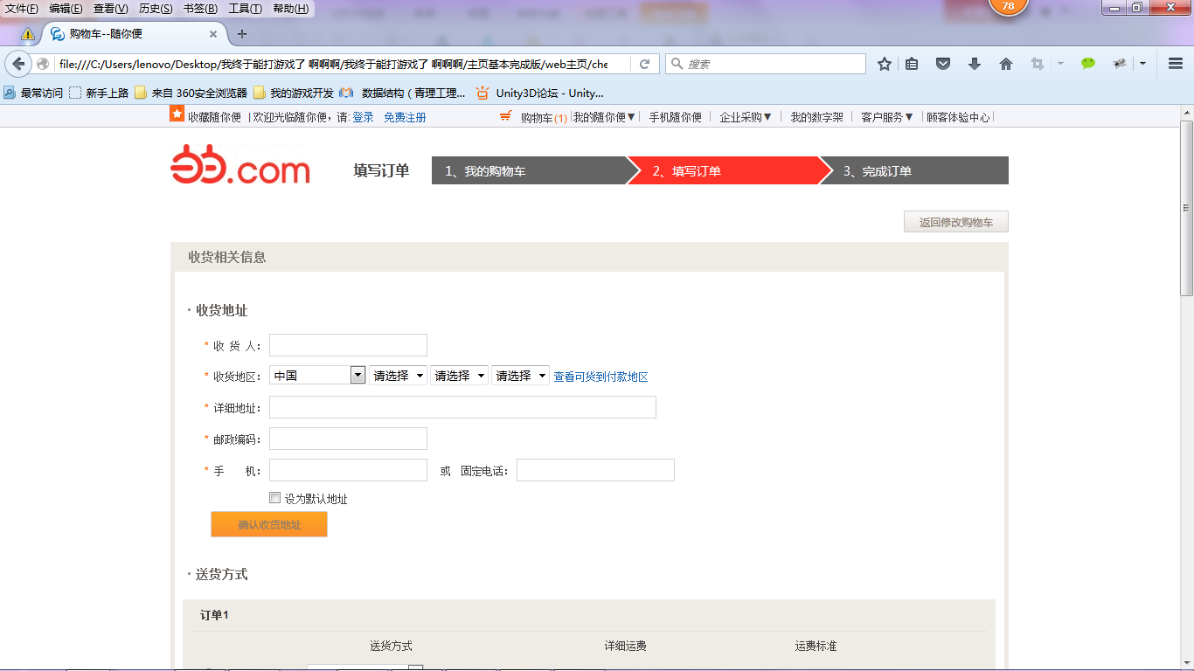
01
我们的主页
02
我们的购物车
03
我们的订单
04
我们的验证
05
主页特效
06
其他特效
07
最后总结

Slide 16
01
我们的主页
02
我们的购物车
03
我们的订单
04
我们的验证
05
商品详细
06
主页特效
07
其他特效

Slide 17
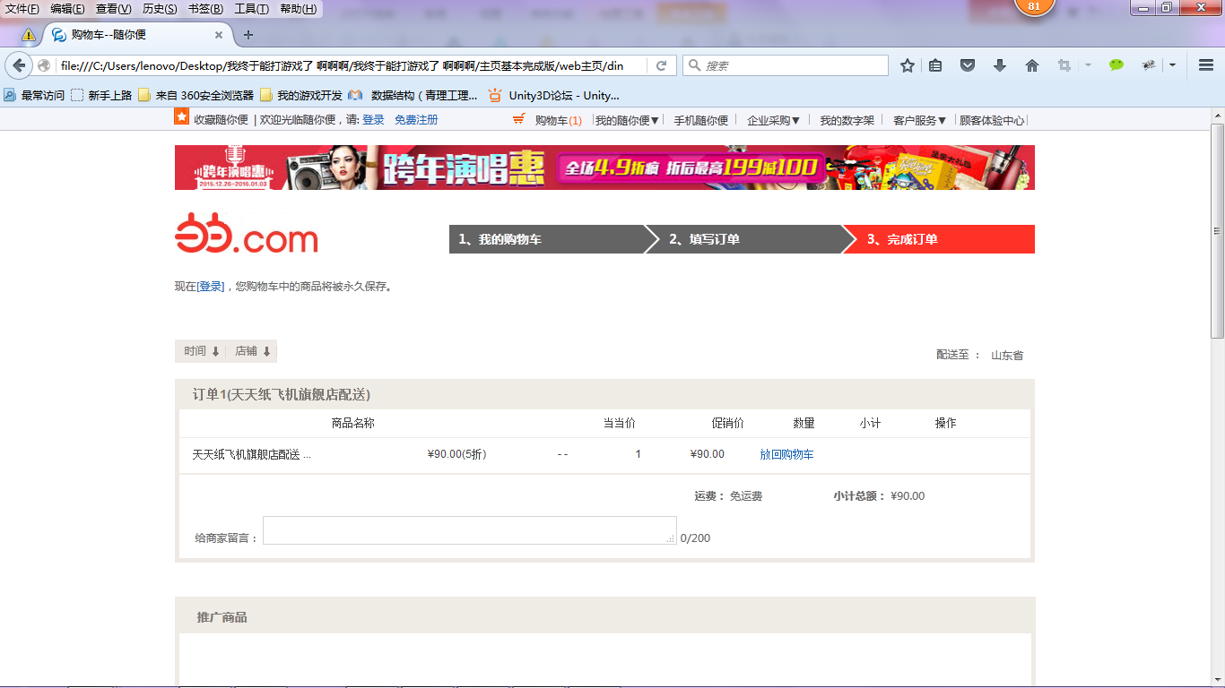
LOGO
01
我们的主页
02
我们的购物车
03
我们的订单
04
我们的验证
05
商品详细
06
主页特效
07
其他特效

Slide 18
01
我们的主页
02
我们的购物车
03
我们的订单
04
我们的验证
05
商品详细
06
主页特效
07
其他特效

Slide 19
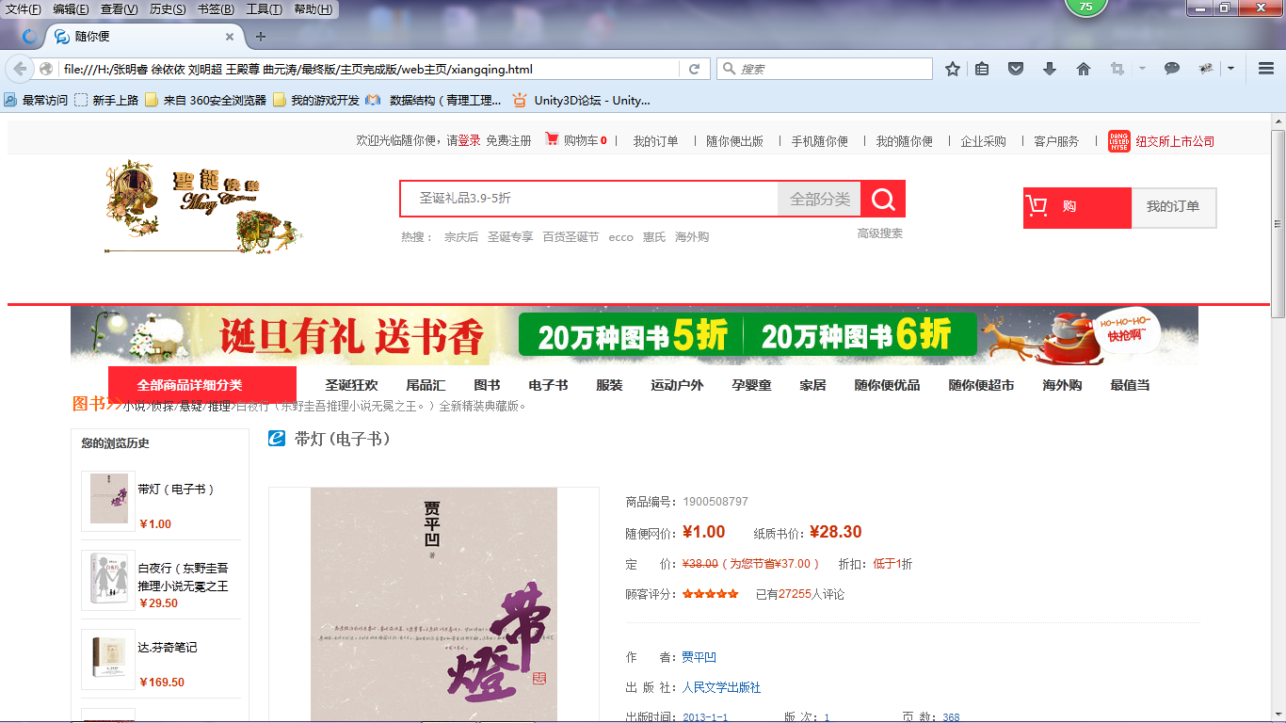
01
我们的主页
02
我们的购物车
03
我们的订单
04
我们的验证
05
商品详细
06
主页特效
07
其他特效

Slide 20
01
我们的主页
02
我们的购物车
03
我们的订单
04
我们的验证
05
商品详细
06
主页特效
07
其他特效

Slide 21
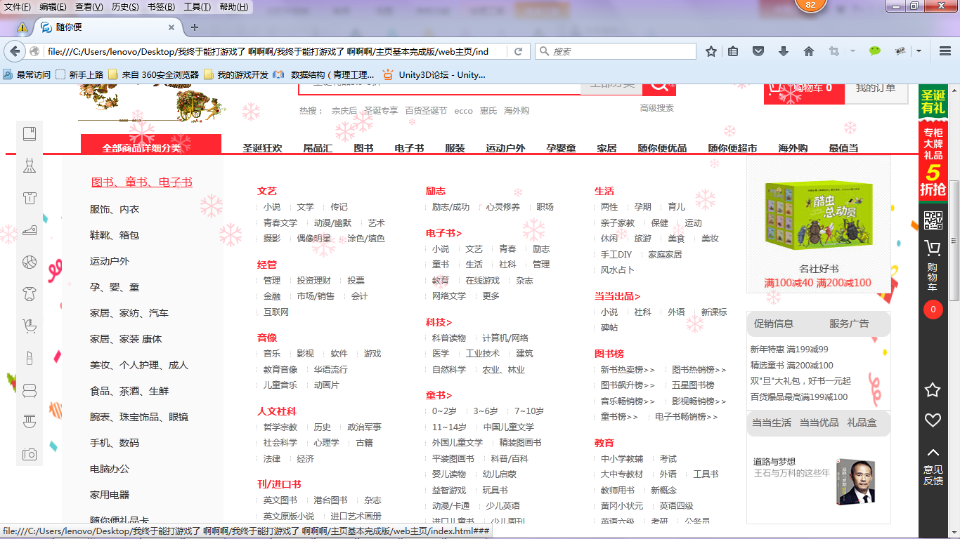
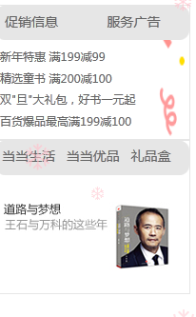

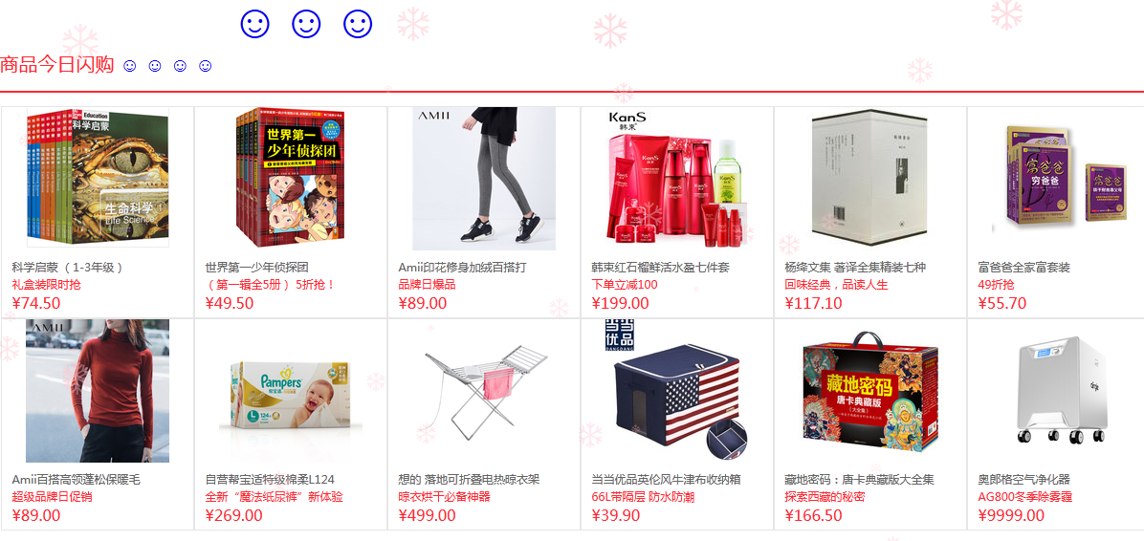
商品类别展示鼠标放置特效
01
我们的主页
02
我们的购物车
03
我们的订单
精选商品栏切换特效
04
主页两侧选择框特效
我们的验证
鼠标放置在笑脸上，笑脸变红并且动态更改详细商品介绍
05
商品详细
06
主页特效
07
其他特效

Slide 22
01
我们的主页
02
我们的购物车
03
我们的订单
04
我们的验证
05
商品详细
06
主页特效
07
其他特效

Slide 23
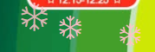
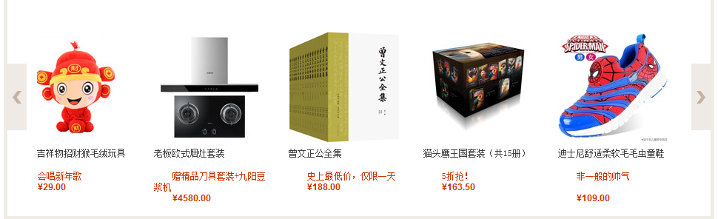
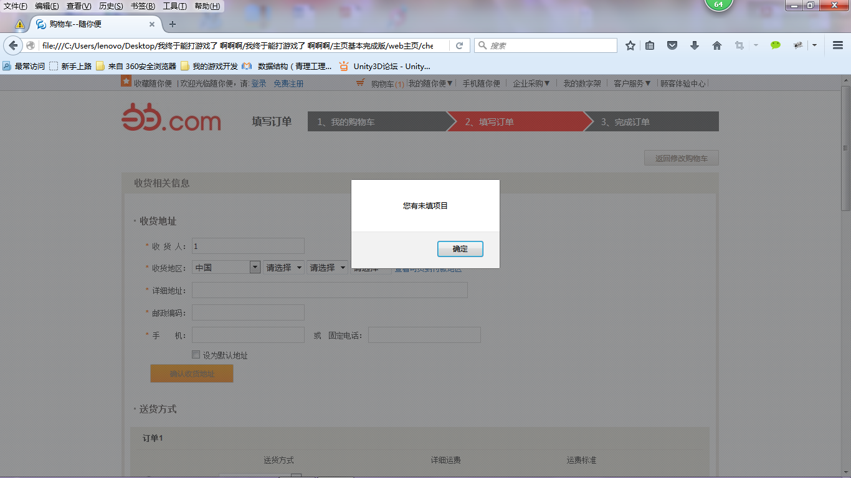

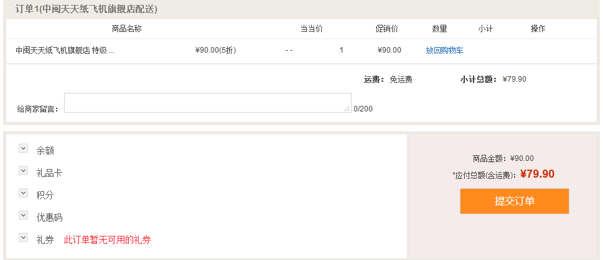
网页logo图案
美美哒的动态下雪花图案
在向左向右的图标上放置鼠标切换商品
01
我们的主页
02
我们的购物车
实现对form表单的信息验证
03
我们的订单
04
我们的验证
实现点击按钮跳转到界面某个模块
05
商品详细
06
主页特效
实现按钮放置特定区域，箭头方向发生动态变化
07
其他特效

Slide 24
总结
涉及知识点：HTML，CSS，JS，PS等；
收获：提高了团队合作的能力，对HTML，CSS，JS有了更加深入的理解
亮点：代码严谨规范，css有严谨的层级关系 增加代码的可读性，w3c标准
不足：没有适当的考虑浏览器兼容问题，导致有些特效加载不出来
最后我要感谢我的队友，因为没有他们我们也就没有最后的成功

